Slide 1
Web-Based
Multimedia Gallery
ภาควิชาวิศวกรรมคอมพิวเตอร์
คณะวิศวกรรมศาสตร์
สถาบันเทคโนโลยีพระจอมเกล้าเจ้าคุณทหารลาดกระบัง

Slide 2
จัดทำโดย
นายกมล ชัยศิริ
นายประพัฒน์ เอื้อน้อมจิตต์กุล
อาจารย์ที่ปรึกษา
ดร.วัชระ ฉัตรวิริยะ

Slide 3
ลำดับในการนำเสนอ
    1. ความเป็นมาของโครงงาน
    2. จุดประสงค์ และขอบเขตของโครงงาน
    3. ทฤษฎี และหลักการ
    4. การออกแบบ และผลงาน
    5. สรุป

Slide 4
1. ความเป็นมาของโครงงาน
ในปัจจุบันข้อมูลมัลติมีเดียมีการใช้งานอย่างแพร่หลาย
Multimedia หมายถึง ข้อมูลหรือโปรแกรมที่ประกอบด้วยข้อความ แสง สี เสียง ภาพนิ่ง หรือภาพเคลื่อนไหว เช่น ไฟล์รูปภาพ ไฟล์เสียง ไฟล์วีดีโอ เป็นต้น

Slide 5
เทคโนโลยีอินเทอร์เน็ต กำลังเป็นที่นิยม และเกี่ยวข้องกับไฟล์ข้อมูลมัลติมีเดียเป็นจำนวนมาก ซึ่งไฟล์ข้อมูลมัลติมีเดีย มีรูปแบบการจัดเก็บที่แตกต่างกันออกไป ทำให้เกิดปัญหาในการจัดการไฟล์ข้อมูลมัลติมีเดีย

Slide 6
2. วัตถุประสงค์ของโครงงาน
    1. เพื่อบริหารไฟล์ข้อมูลมัลติมีเดียให้มีประสิทธิภาพ
    มากยิ่งขึ้น
    2. เพื่ออำนวยความสะดวกในการให้บริการผู้ใช้(User)
    3. เพื่อรองรับระบบสมาชิก และระบบWebsite
    4. เพื่อเข้าถึงไฟล์ข้อมูลมัลติมีเดียได้ง่าย

Slide 7
ขอบเขตของโครงงาน
1. การพัฒนาระบบเพื่อใช้ร่วมกับระบบจัดการเว็บไซต์ Content
Management System (CMS) ได้
2. สามารถให้บริการ Upload และ Download ไฟล์ข้อมูล
มัลติมีเดียได้

Slide 8
3. ทฤษฎีและหลักการ
Content Management System (CMS)
คือ ระบบจัดการเนื้อหาของเว็บไซต์ทำงานลักษณะของ framework และมี module เสริมเข้าไป
จุดเด่นของ CMS ก็คือ มีส่วนของ Administration panel
สามารถเขียนโปรแกรมหรือ Application เพิ่มเติมเข้าไปได้ เช่น การเปลี่ยนแปลงหน้าตา User Interface เป็นต้น

Slide 9
การเก็บข้อมูลมัลติมีเดียลงบนฐานข้อมูล
การออกแบบระบบ Multimedia ลงบนฐานข้อมูล กำหนดเป็นแบบ BLOB (Binary Large Object)
ข้อดี 1. มีความปลอดภัยของข้อมูล
2. ทำสำเนาข้อมูลได้ง่าย

Slide 10
เครื่องมือที่ใช้ในการพัฒนาโครงงาน
        1. ระบบจัดการบริหารข้อมูลเว็บไซต์ PHP-Nuke
        2. ระบบจัดการฐานข้อมูล MySQL
        3. Apache Web Server
        4. ภาษาสคริปต์ PHP

Slide 11
4. การออกแบบ และผลงาน
ระบบ
ผู้ใช้
ฟังก์ชัน
การทำงาน

Slide 12
Down
load
Preview
User
Search
Upload

Slide 13
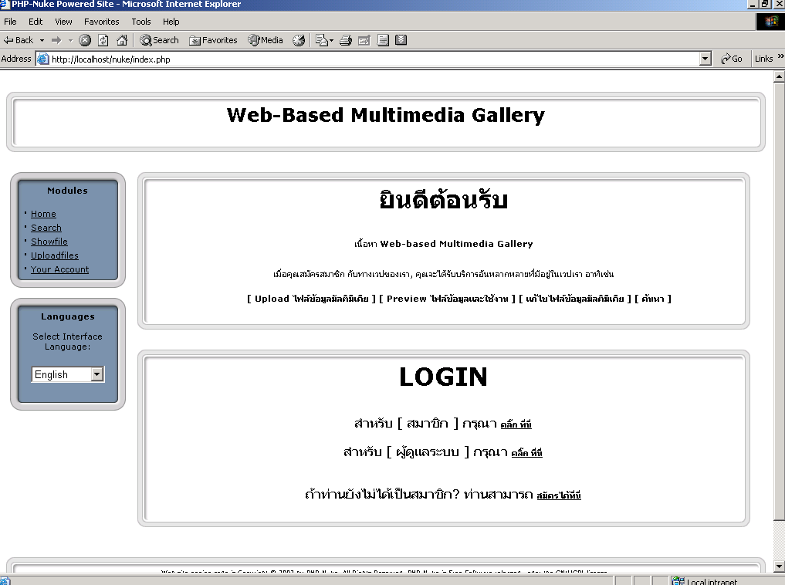
User Interface ในส่วนของหน้าแรก

Slide 14
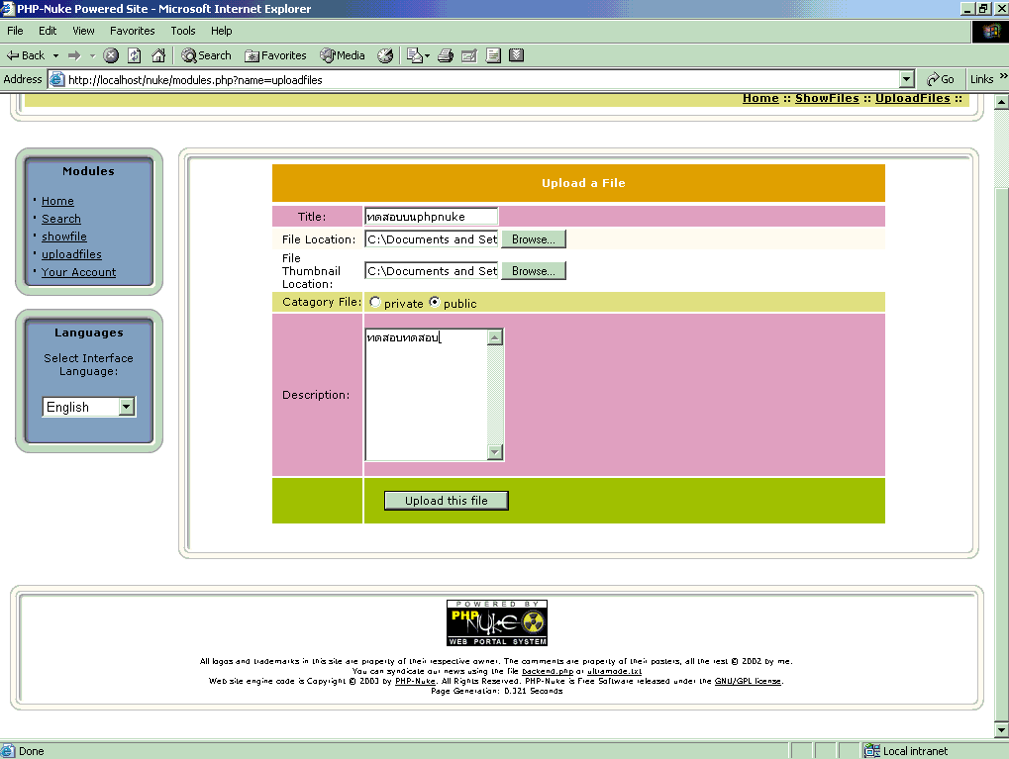
User Interface ในส่วนของการ Insert

Slide 15
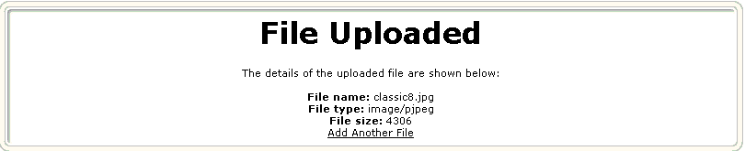
User Interface ในส่วนของการ Upload File

Slide 16
User Interface ในส่วนของการ Search

Slide 17
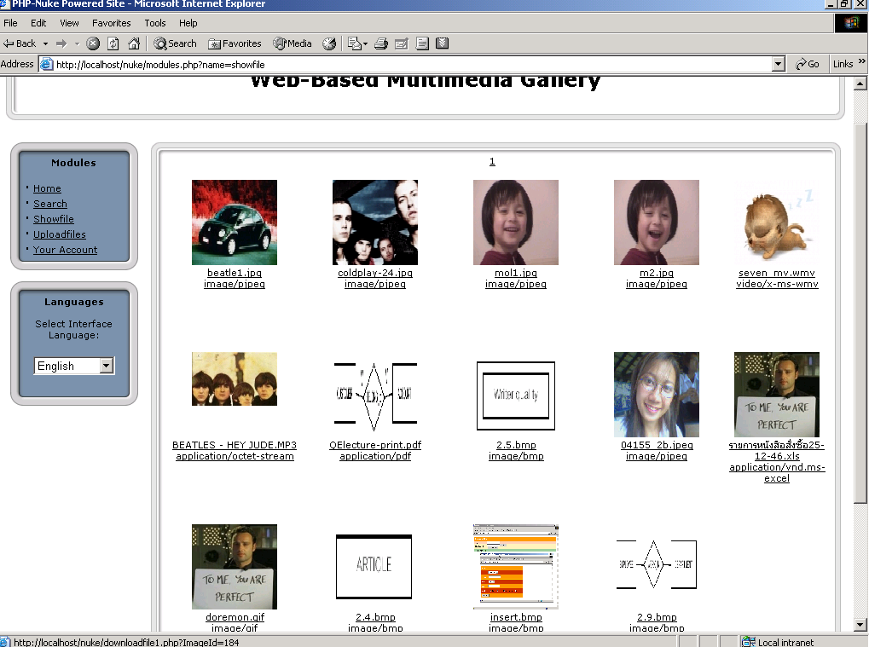
User Interface ในส่วนของการ Display

Slide 18
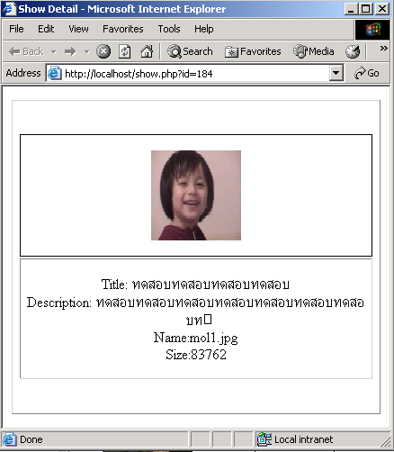
User Interface ในส่วนของการ Display

Slide 19
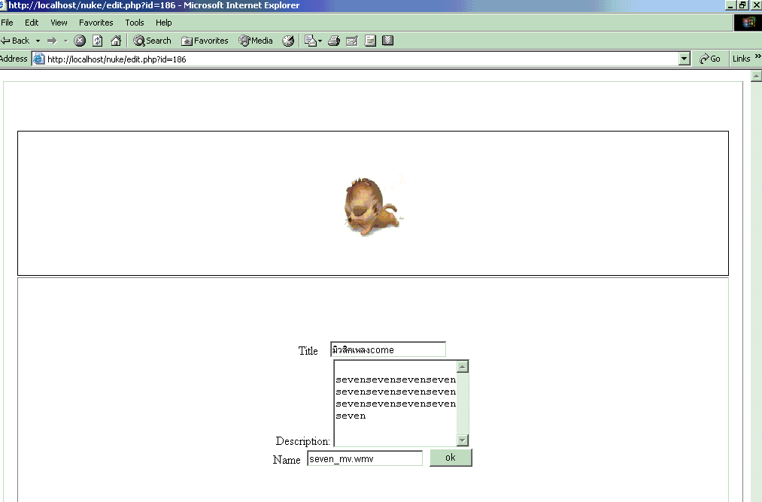
User Interface ในส่วนของการ Update

Slide 20
5. สรุป
    โครงงานสามารถนำไฟล์ข้อมูลมัลติมีเดียเข้าสู่ฐานข้อ
    มูล สามารถทำการสืบค้นไฟล์ข้อมูลมัลติมีเดีย สามารถ
    แสดงผลไฟล์ข้อมูลมัลติมีเดีย และสามารถปรับปรุงแก้ไข
    ไฟล์ข้อมูลมัลติมีเดียได้

Slide 21
แนวทางในการพัฒนาต่อ
    เนื่องจากในโครงงานมัลติมีเดีย แกลเลอรี่ บนเว็บ ใช้หลัก
    การ search แบบ text description ซึ่งสามารถนำไปพัฒนา
    ต่อเป็นการ search ในรูปแบบอื่นได้ เช่น การ search ด้วย
    รูปภาพ เสียง เป็นต้น

Slide 22
ขอบคุณครับ

